Slide 1








CHUẨN BỊ
Thứ … wgàǀ … κánƑ 9 wăm 2022
Chíζ Ǉả
NΉ; – νμĞt:
Em ΐêu jùa Ǘ∆

Slide 2


Slide 3


TIẾNG VIỆT 3
Notes:
Tác giả bộ ppt Toán + TV2: Phan Thị Linh – Đà Nẵng
Sđt lh: 0916.604.268
+ Zalo: 0916.604.268
+ Facebook cá nhân: https://www.facebook.com/nhilinh.phan/
+ Nhóm chia sẻ tài liệu: https://www.facebook.com/groups/443096903751589
Hãy liên hệ chính chủ sản phẩm để được hỗ trợ và đồng hành trong suốt năm học nhé!

Slide 4
KHỞI ĐỘNG
CHIA LỚP THÀNH 2 ĐỘI A VÀ B. ĐẠI DIỆN 2 ĐỘI LÊN BẢNG VIẾT NHANH CÁC TỪ NGỮ.
ĐỘI A: VIẾT CÁC TỪ NGỮ BẮT ĐẦU BẰNG C.
ĐỘI B: VIẾT CÁC TỪ NGỮ BẮT ĐẦU BẰNG K.

Slide 5








Chúc mừng các em đã khởi động xuất sắc!
Notes:
GV tặng quà cho HS
Tác giả bộ ppt Toán + Tiếng Việt các lớp 1, 2, 3: Phan Thị Linh – Đà Nẵng
Sđt lh: 0916.604.268
+ Zalo: 0916.604.268
+ Facebook cá nhân: https://www.facebook.com/nhilinh.phan/
+ Nhóm chia sẻ tài liệu: https://www.facebook.com/groups/443096903751589
Hãy liên hệ chính chủ sản phẩm để được hỗ trợ và đồng hành trong suốt năm học nhé!

Slide 6
Nghe – viết: Em yêu mùa hè

Slide 7
1.
Nghe – viết:

Slide 8
Em yêu mùa hè
Em yêu mùa hè, Có hoa sim tím Mọc trên đồi quê Rung rinh bướm lượn. | Gió mát lưng đồi Ve ngân ra rả Trên cao lưng trời Diều ai vừa thả.
Thong thả dắt trâu Trong chiều nắng xế Em hái sim ăn Trời, sao ngọt thế! | Em yêu mùa hè Có trái sim ngọt Em yêu đồi quê Có cơn gió mát. (Nguyễn Thanh Toàn)

Slide 9
Bài thơ tả cảnh thiên nhiên khi mùa hè qua cảm nhận của bạn nhỏ. Qua khung cảnh thiên nhiên hè đặc trưng, chúng ta thấy được tình cảm yêu mến mà bạn nhỏ dành cho mùa hè.
Notes:
GV mời HS cảm nhận về nội dung

Slide 10

Lắng nghe
GV đọc mẫu
4 học sinh đọc nối tiếp 4 khổ
HS dưới lớp theo dõi vào sách.
Notes:
HS còn lại theo dõi vào sách

Slide 11
Em cần lưu ý gì về hình thức trình bày?
Em yêu mùa hè
Em yêu mùa hè, Có hoa sim tím Mọc trên đồi quê Rung rinh bướm lượn. | Gió mát lưng đồi Ve ngân ra rả Trên cao lưng trời Diều ai vừa thả.
Thong thả dắt trâu Trong chiều nắng xế Em hái sim ăn Trời, sao ngọt thế! | Em yêu mùa hè Có trái sim ngọt Em yêu đồi quê Có cơn gió mát. (Nguyễn Thanh Toàn)
Notes:
Chú ý đây là thơ 4 chữ
Trong vở chúng ta không chia 2 cột như trên màn hình mà viết thàng 1 cột
Viết hoa các chữ đầu dòng thơ, tên tác giả
Chú ý các dấu cuối dòng thơ
Chú ý tên bài thơ và tên tác giả

Slide 12
Em cần lưu ý những từ ngữ nào dễ nhầm lẫn khi viết?
Em yêu mùa hè
Em yêu mùa hè, Có hoa sim tím Mọc trên đồi quê Rung rinh bướm lượn. | Gió mát lưng đồi Ve ngân ra rả Trên cao lưng trời Diều ai vừa thả.
Thong thả dắt trâu Trong chiều nắng xế Em hái sim ăn Trời, sao ngọt thế! | Em yêu mùa hè Có trái sim ngọt Em yêu đồi quê Có cơn gió mát. (Nguyễn Thanh Toàn)
Notes:
GV linh động thay đổi từ khó tuỳ vào từng vùng miền nhé!
Nếu có thười gian, GV cho HS luyện vài từ khó vào bảng con ạ (mà em nghĩ là luyện bảng con thì k kịp viết chính tả)

Slide 13

Nghe – viết
Notes:
GV HD trình bày trên bảng lớp rõ ràng vì đây là bài cta đầu lớp 3 nên một số HS sẽ chưa hiểu cách trình bày

Slide 14

Thứ … wgàǀ … κánƑ 9 wăm 2022
Chíζ Ǉả
NΉ; – νμĞt:
Em ΐêu jùa Ǘ∆
Em ΐêu jùa Ǘ∆
Có hΞ ǧ΅m Ǉím
Mǌ Λłn đē ǕΜɐ
Rung ǟiζ λΰĥ lưŖ.
Notes:
Phần này chỉ hướng dẫn HS cách trình bày lùi ô, cách dòng giữa các khổ chứ người soạn k để cả bài lên slide ạ

Slide 15
Em ΐêu jùa Ǘ∆
Em ΐêu jùa Ǘ∆
Có hΞ ǧ΅m Ǉím
Mǌ Λłn đē ǕΜɐ
Rung ǟiζ λΰĥ lưŖ.
ThΪg κả dắt Ǉrâu
TǟΪg εΗϛu wắng ΚĞ
Notes:
Phần này chỉ hướng dẫn HS cách trình bày lùi ô, cách dòng giữa các khổ chứ người soạn k để cả bài lên slide ạ. Để cả bài thì chữ nhỏ quá ạ

Slide 16

2. Tìm và viết tên sự vật bắt đầu bằng c hoặc k trong các hình dưới đây.

Slide 17

2. Tìm và viết tên sự vật bắt đầu bằng c hoặc k trong các hình dưới đây.
1
6
9
11
7
3
2
10
8
4
5
12
kính
cây
kìm
kẹo
cân
kéo
cờ
cửa
Click chuột và các vòng tròn có số thứ tự để ra kết quả.

Slide 18
kí, kĩ, kì, kỉ…
i
kiến, kìa, kiễng…
kẻ, ké, kè…
k
e
kẻng, kén…
kê, kệ, kể…
ê
kênh, kềnh, kền…
Notes:
K chỉ đi với i, e, ê

Slide 19
cá, cả, cà…
a
cảng, càng, càn…
c
cụ, củ, cú…
u
cùng, cũng, của…
cây, cường, cô…
…
căng, cỏ, cơn…
Notes:
C đi với những âm còn lại

Slide 20

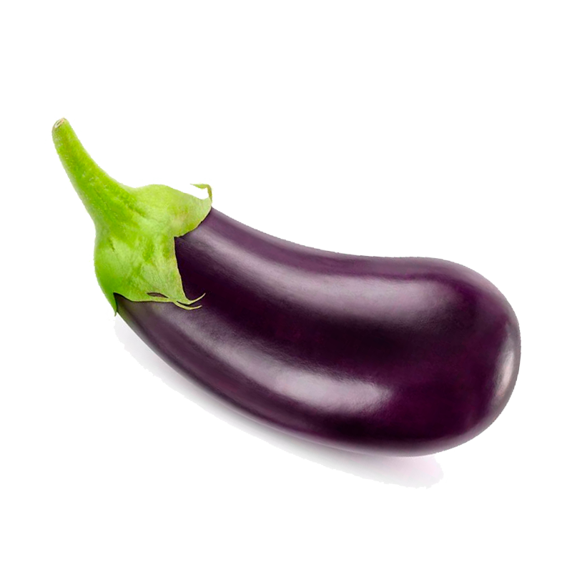

3. Tìm thêm từ ngữ chỉ sự vật, hoạt động có tiếng bắt đầu bằng c hoặc k.
Notes:
HS tl xong Gv mới chiếu tranh mình hoạ thêm, gợi ý thêm

Slide 21
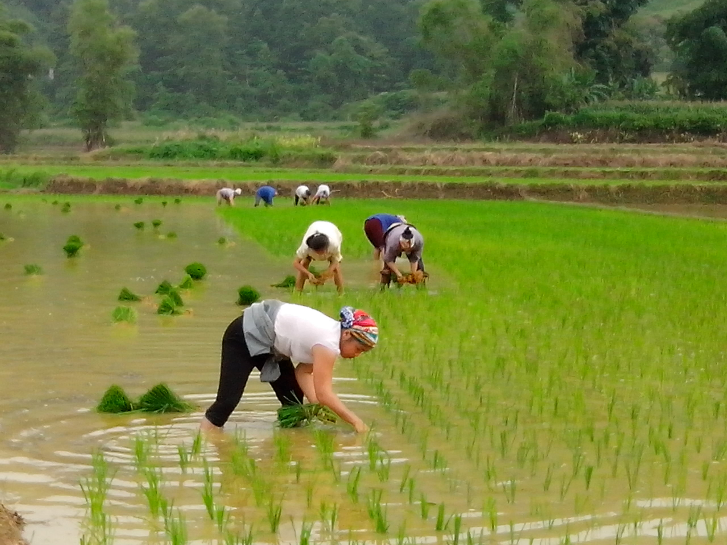
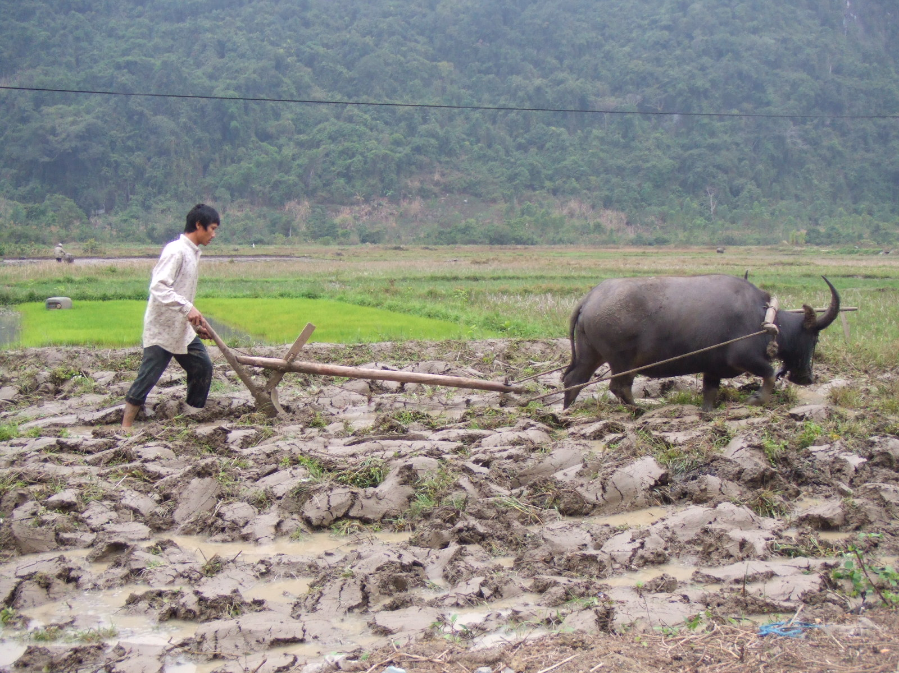

3. Tìm thêm từ ngữ chỉ sự vật, hoạt động có tiếng bắt đầu bằng c hoặc k.
Notes:
HS tl xong Gv mới chiếu tranh mình hoạ thêm, gợi ý thêm

Slide 22

Trao đổi với người thân những mong muốn của em về kì nghỉ hè năm tới.

Slide 23
DẶN DÒ

